Slide 1
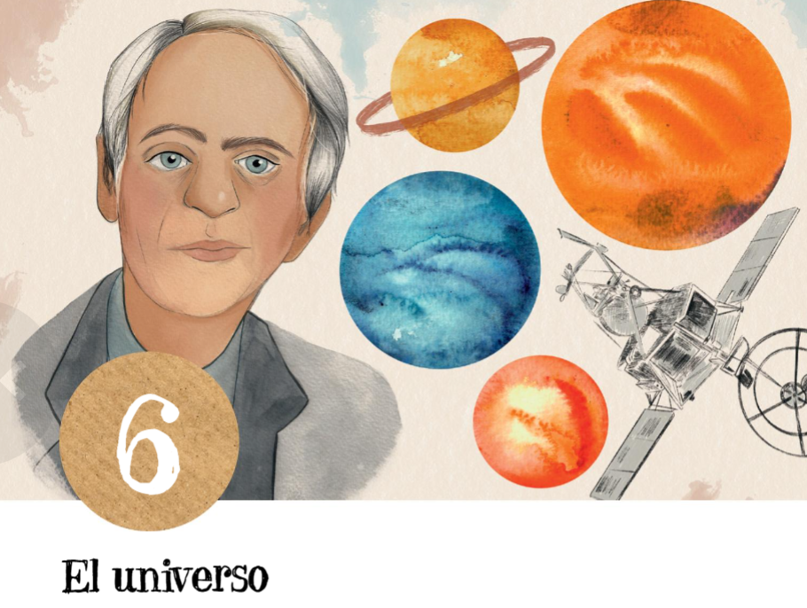

Slide 2
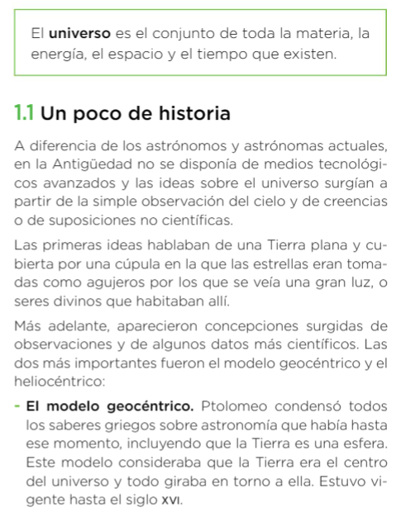
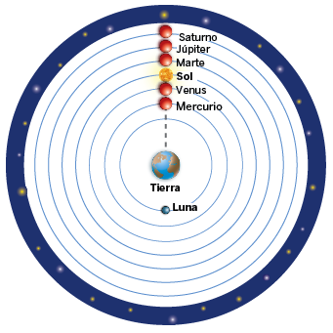
Modelo geocéntrico
https://youtu.be/KZAMbzntNX8

Slide 3
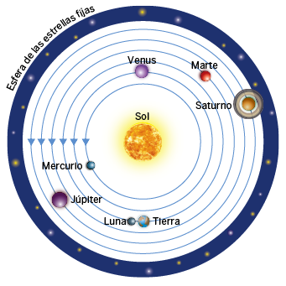
Modelo heliocéntrico
https://youtu.be/M-ae9WL79tw

Slide 4
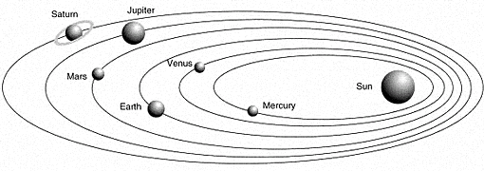
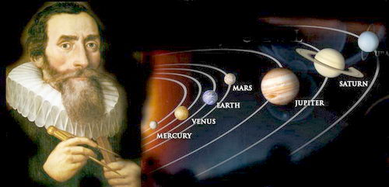
Órbitas elípticas de los planetas según Kepler.

Slide 5
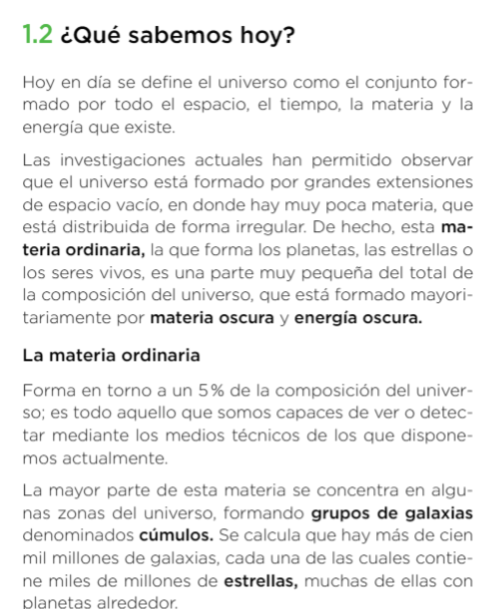
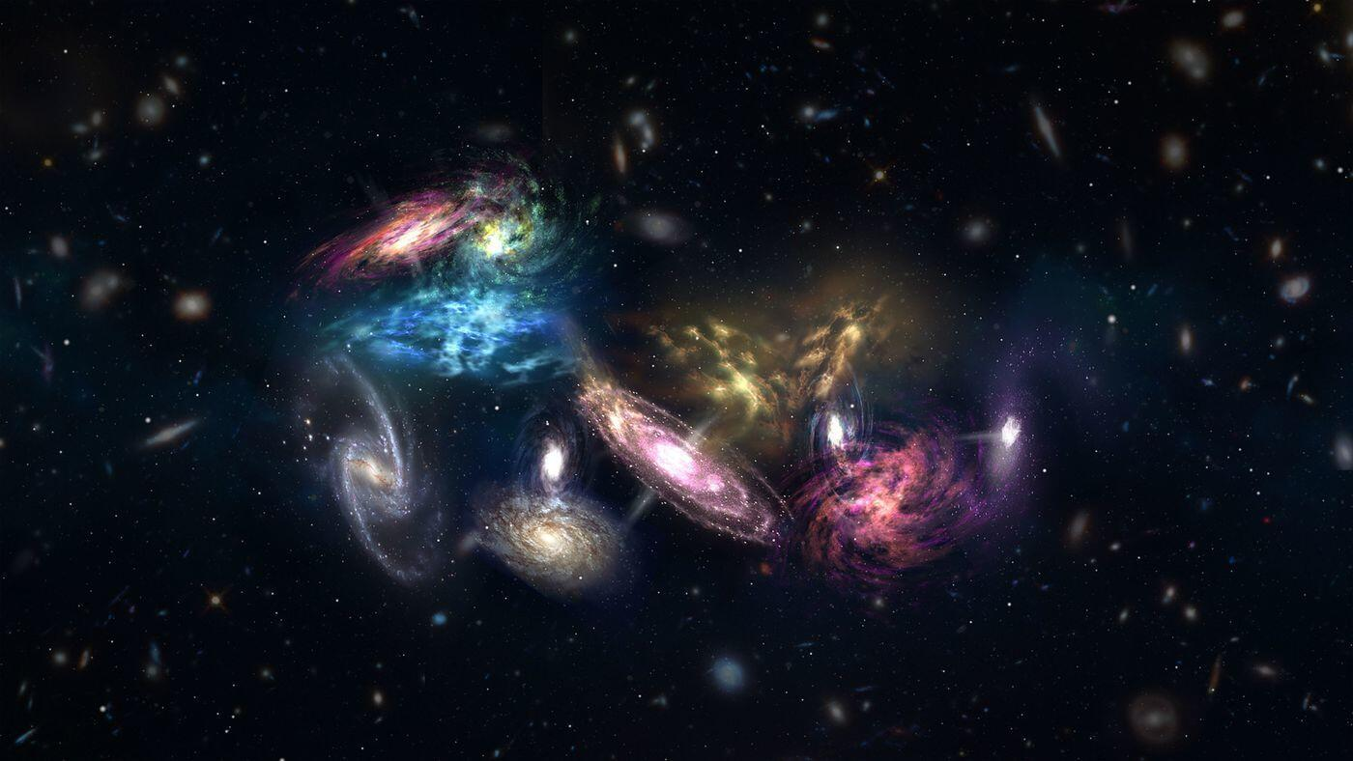
68 %
27%
Cúmulo de galaxias

Slide 6
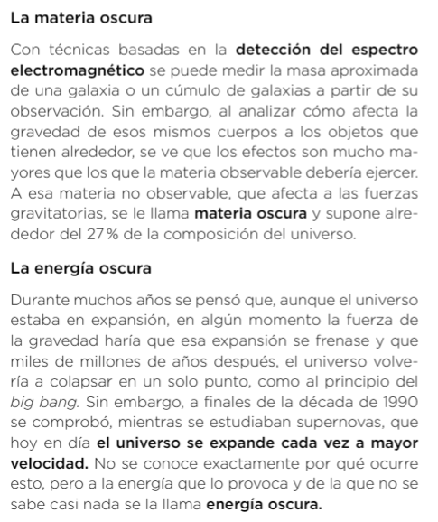
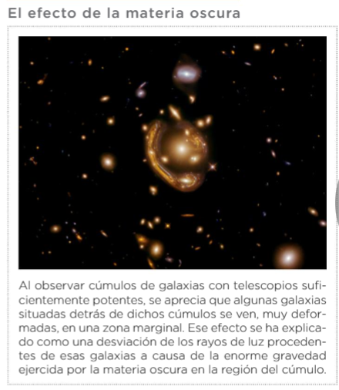
https://youtu.be/F86nBOsGr5M
https://youtu.be/ysIQMAjpuYY

Slide 7
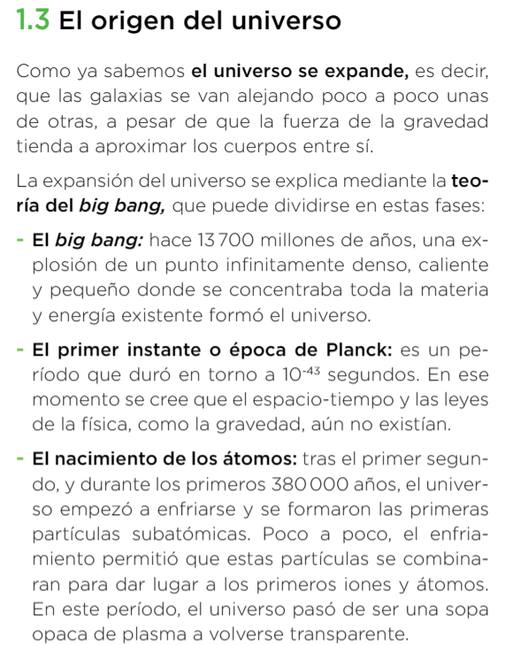

Slide 8
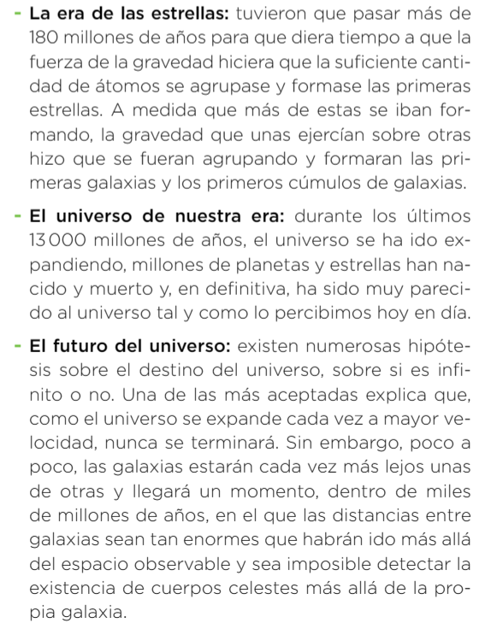

Slide 10
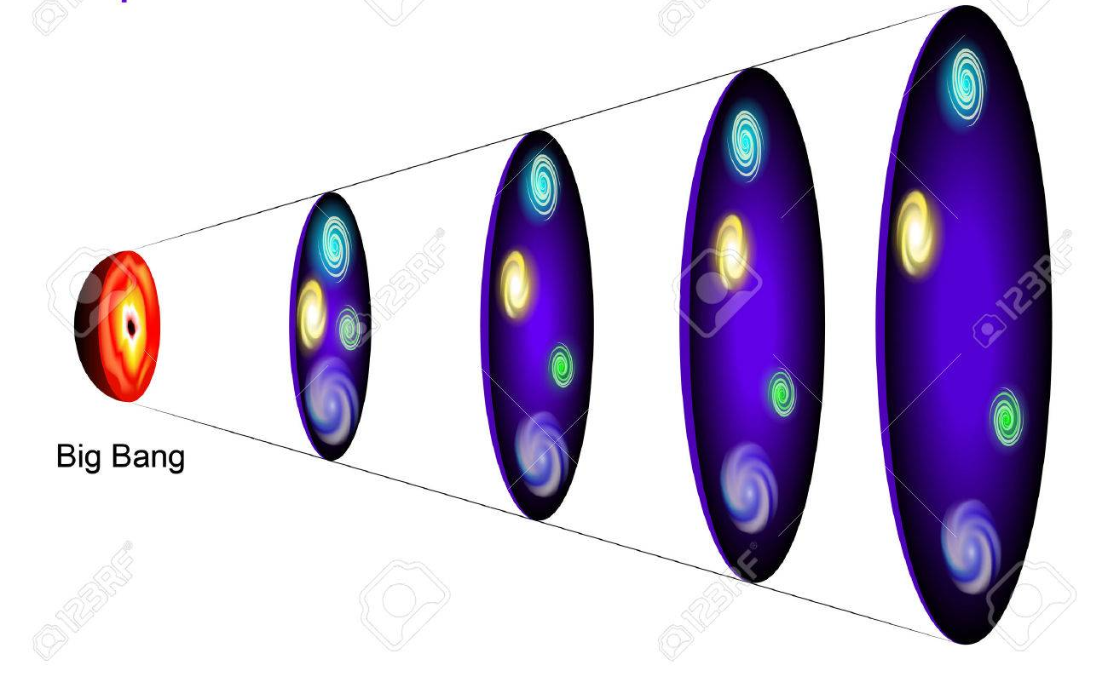
https://youtu.be/1dgyk0NgpCs

Slide 11
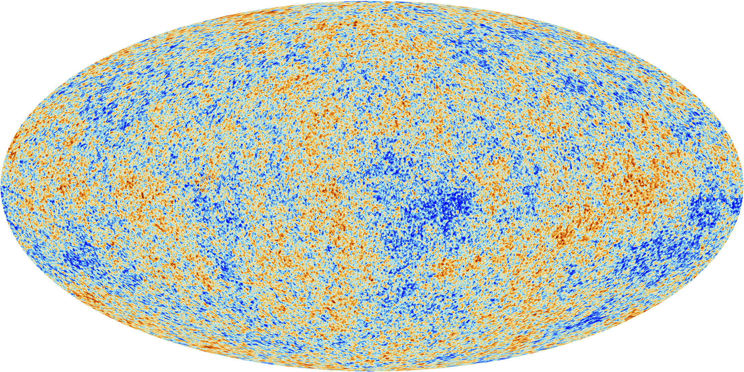
La imagen de abajo muestra las fluctuaciones, es decir las pequeñas diferencias de temperatura de la luz proveniente de cada punto del espacio. Por tanto, puede considerarse como un mapa de todo el universo visto desde la Tierra, aunque debe entenderse con cuidado. Estas fluctuaciones están increíblemente exageradas en esta imagen. Si cogiéramos la señal original y la tradujéramos a una luz que nuestros ojos puedan ver, el verde, por ejemplo, que está más o menos en el centro del rango de longitudes de onda visibles para los humanos, veríamos una imagen completamente uniforme. No veríamos ninguna fluctuación ni imperfección, porque la realidad es que este fondo cósmico es tremendamente uniforme. Exageramos las fluctuaciones presentes para poder visualizarlas y poder trabajar con la información tan importante que nos aportan.

Slide 12
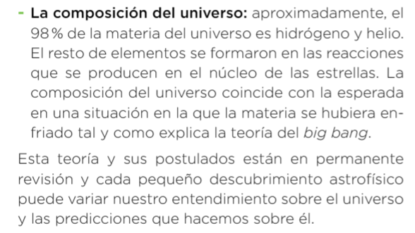
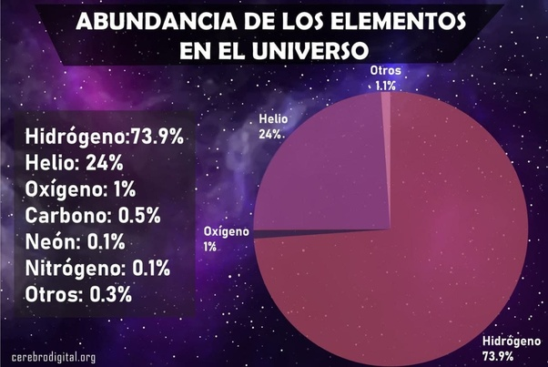

Slide 13
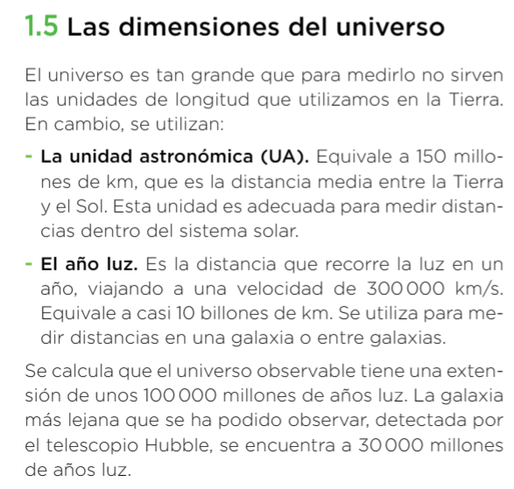
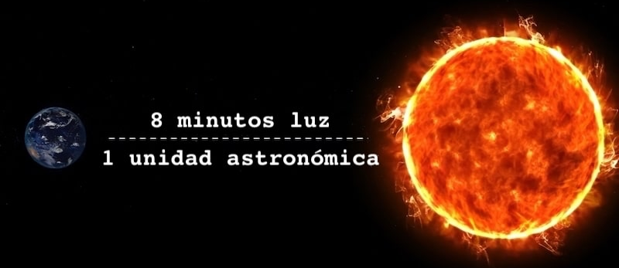

Slide 15
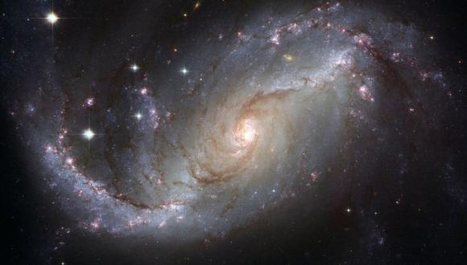
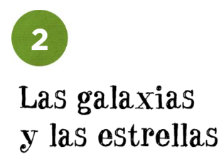
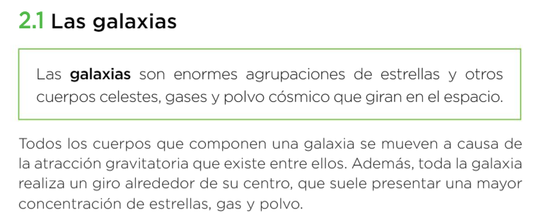

Slide 16
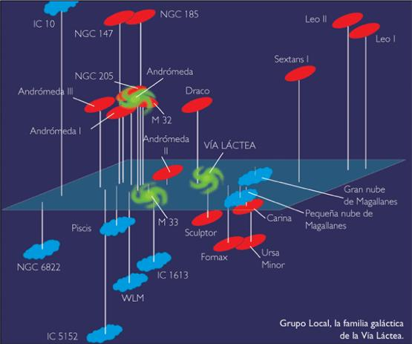

Slide 17
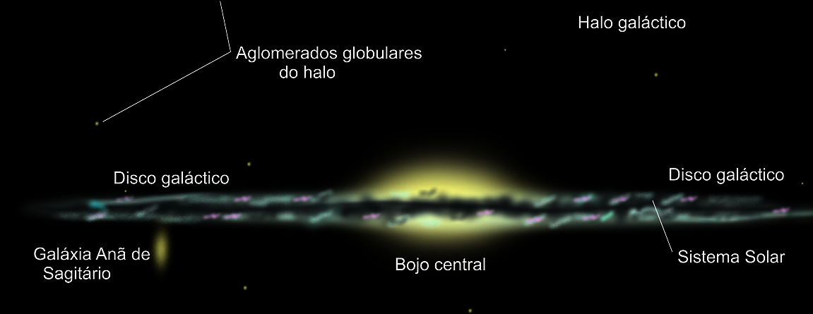
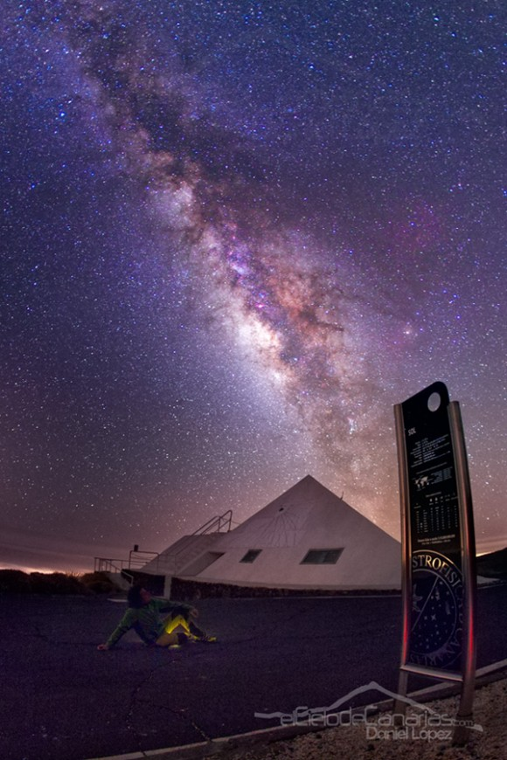
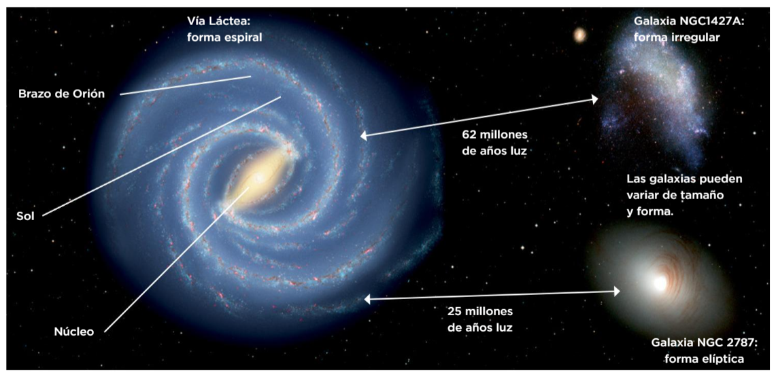

Slide 18
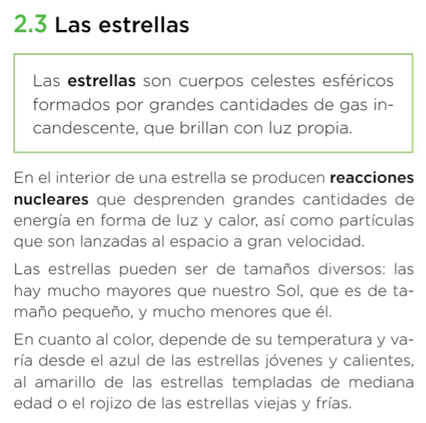
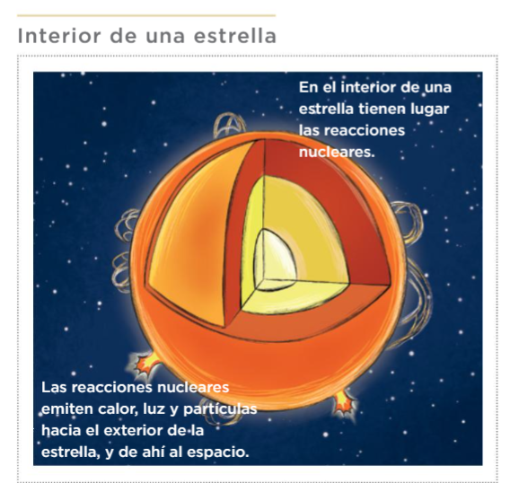
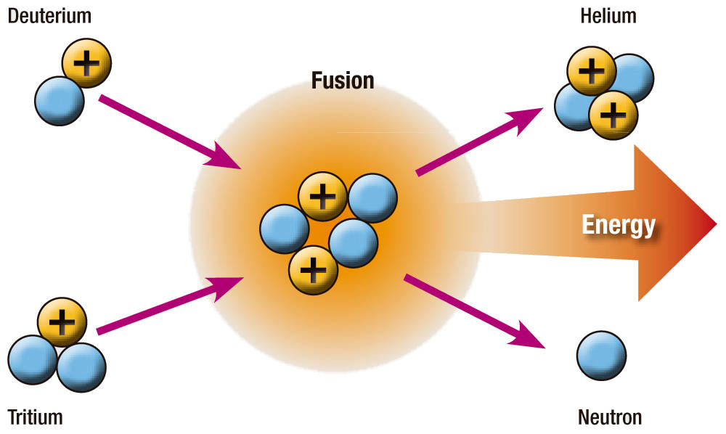
Fusión nuclear en el Sol

Slide 19
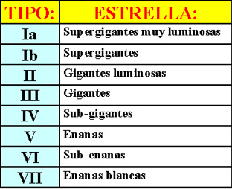

Slide 20
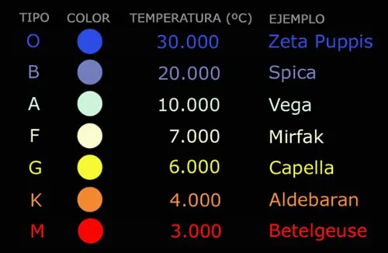

Slide 21
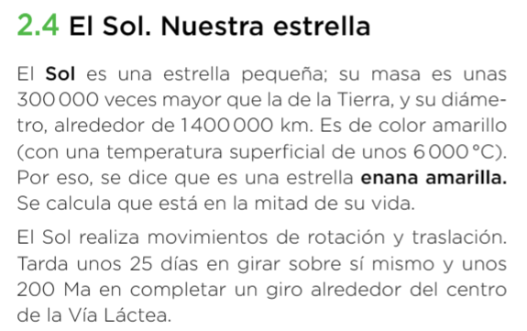
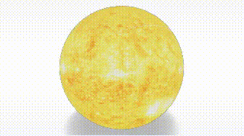

Slide 22
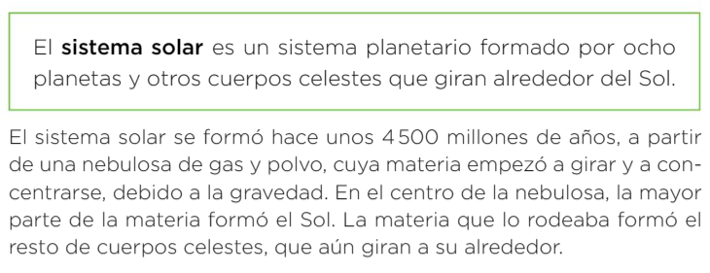
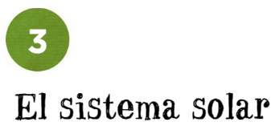
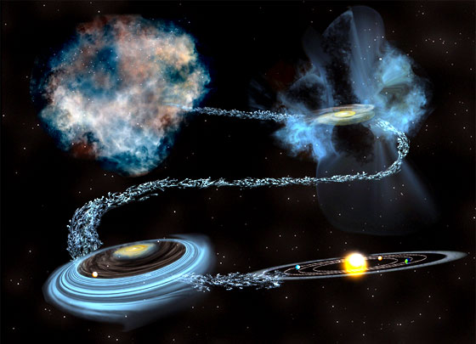
Nebulosa de gas y polvo
Formación del sistema solar
Sistema solar formado

Slide 23
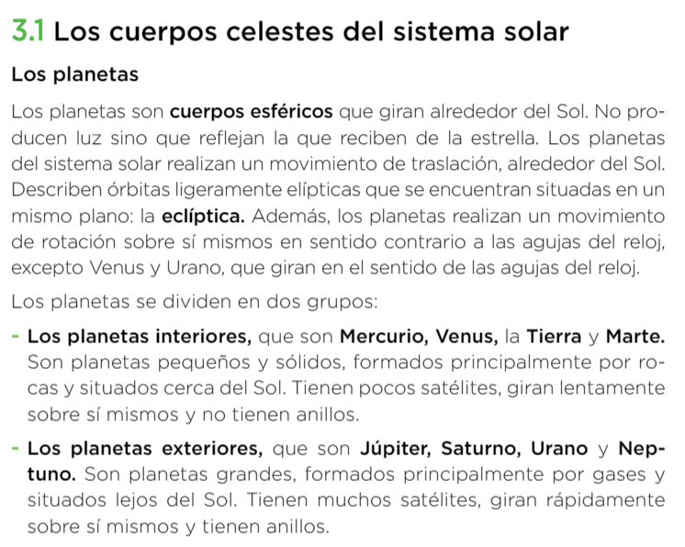
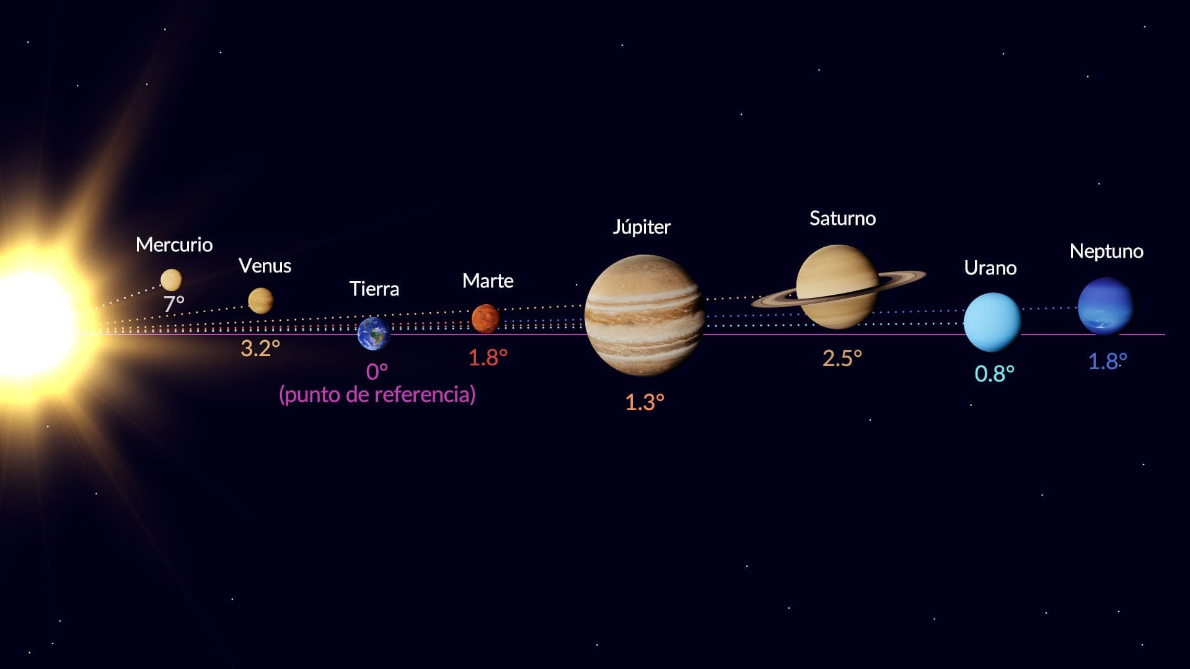
Diagrama de la ubicación de los planetas con sus inclinaciones orbitales. Los ángulos en grados en los que la órbita de un planeta alrededor del Sol está inclinada con respecto al plano de la eclíptica.

Slide 24
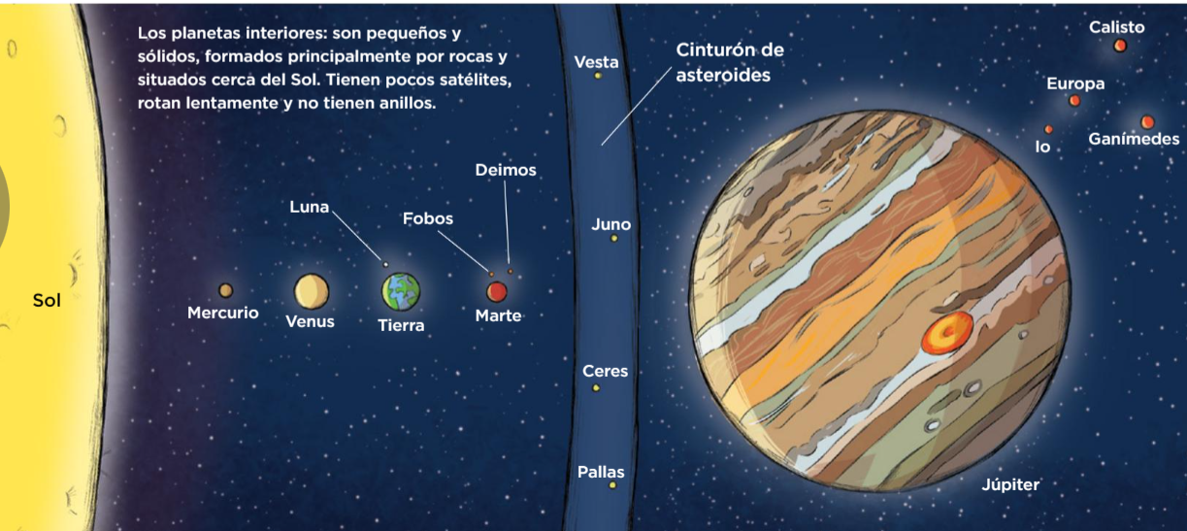

Slide 25
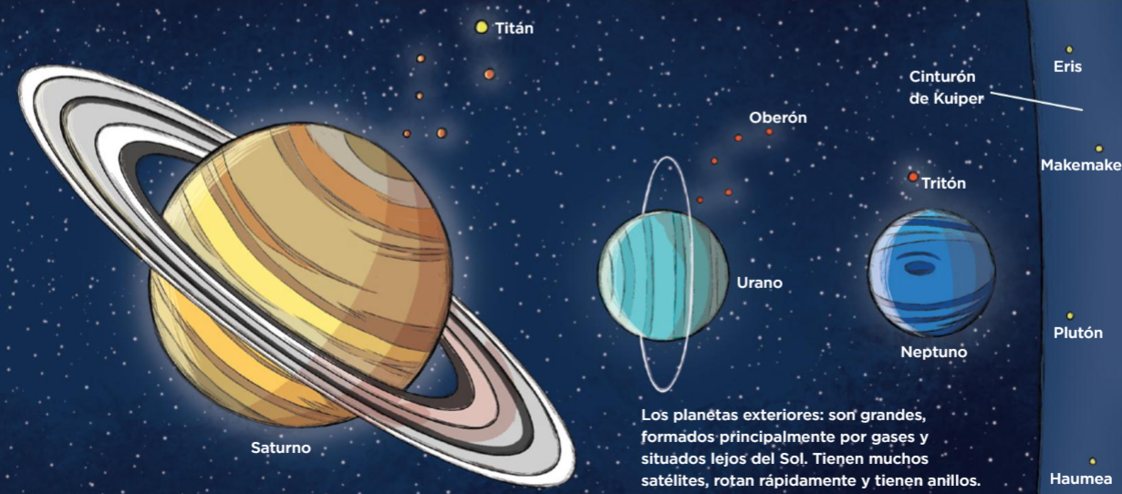

Slide 26
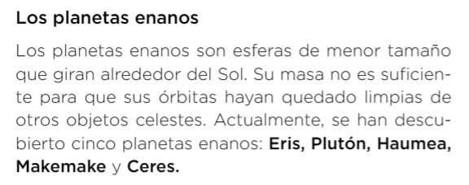

Slide 27
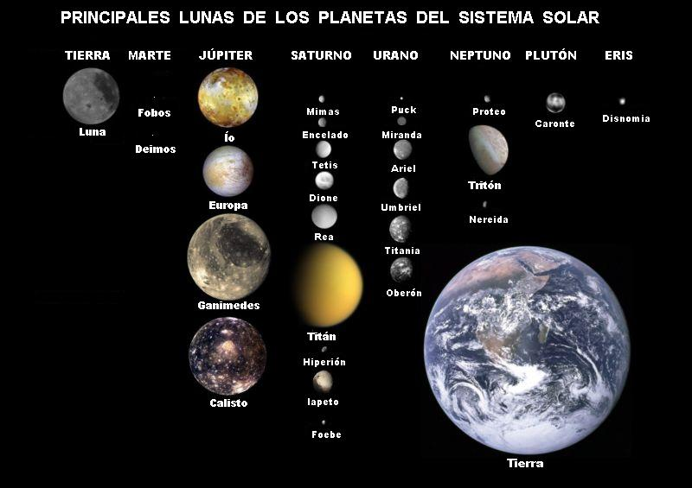

Slide 28
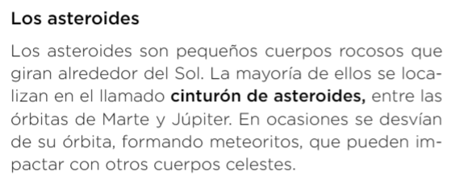

Slide 29
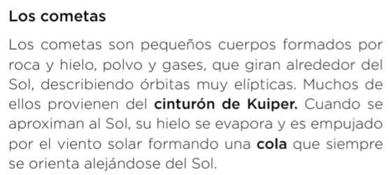
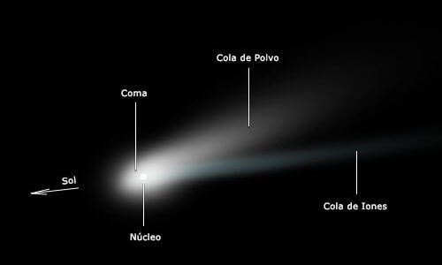

Slide 30
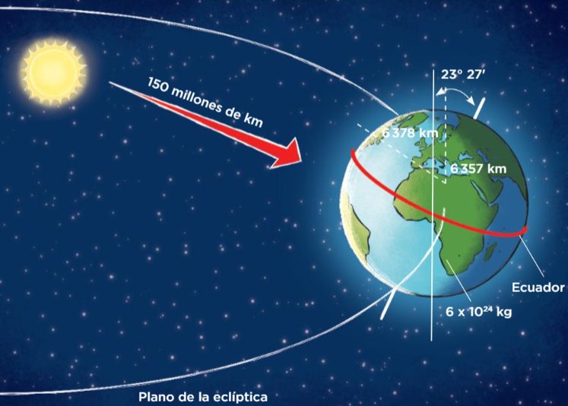

Slide 31
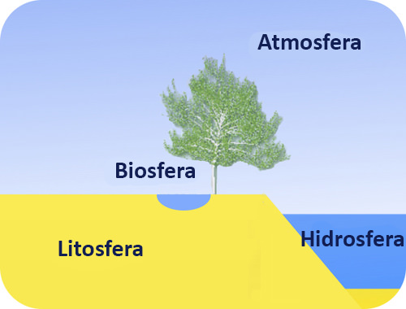

Slide 32
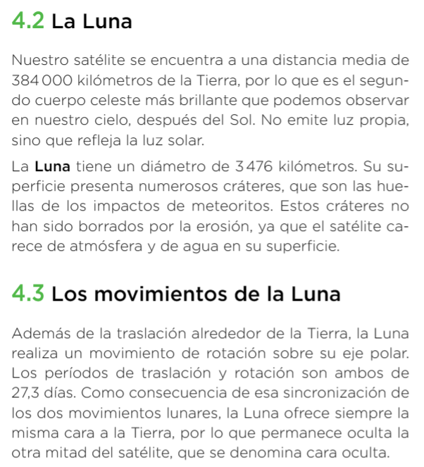
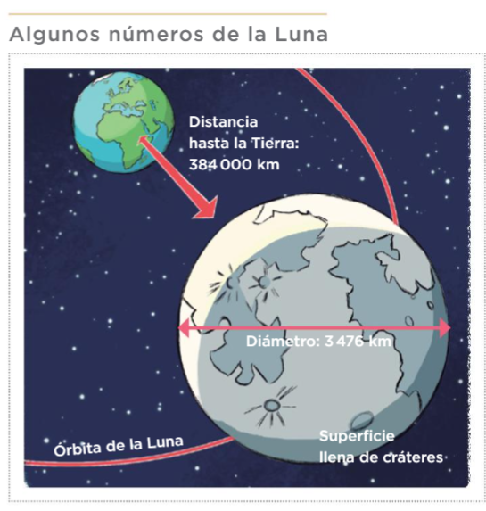

Slide 33
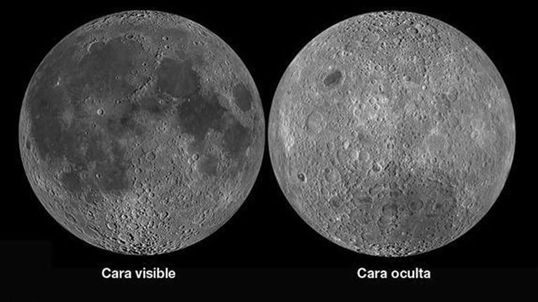
https://youtu.be/1oTiIx16MUI

Slide 34
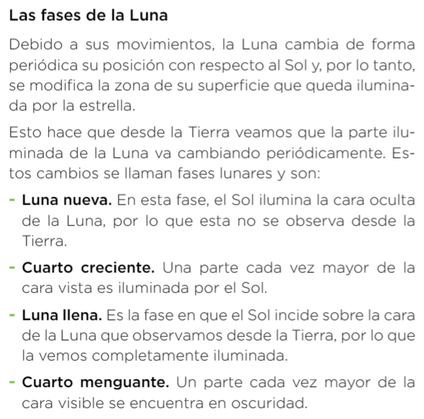

Slide 40
PERIHELIO
AFELIO

Slide 41
Estaciones en los hemisferios norte y sur

Slide 42
https://youtu.be/Kbrq-ZGipJQ

Slide 49
La marea más alta del mundo se da en la bahía de Fundy (Canadá). Entre bajamar y pleamar hay hasta 21m de diferencia.

